Slide 1
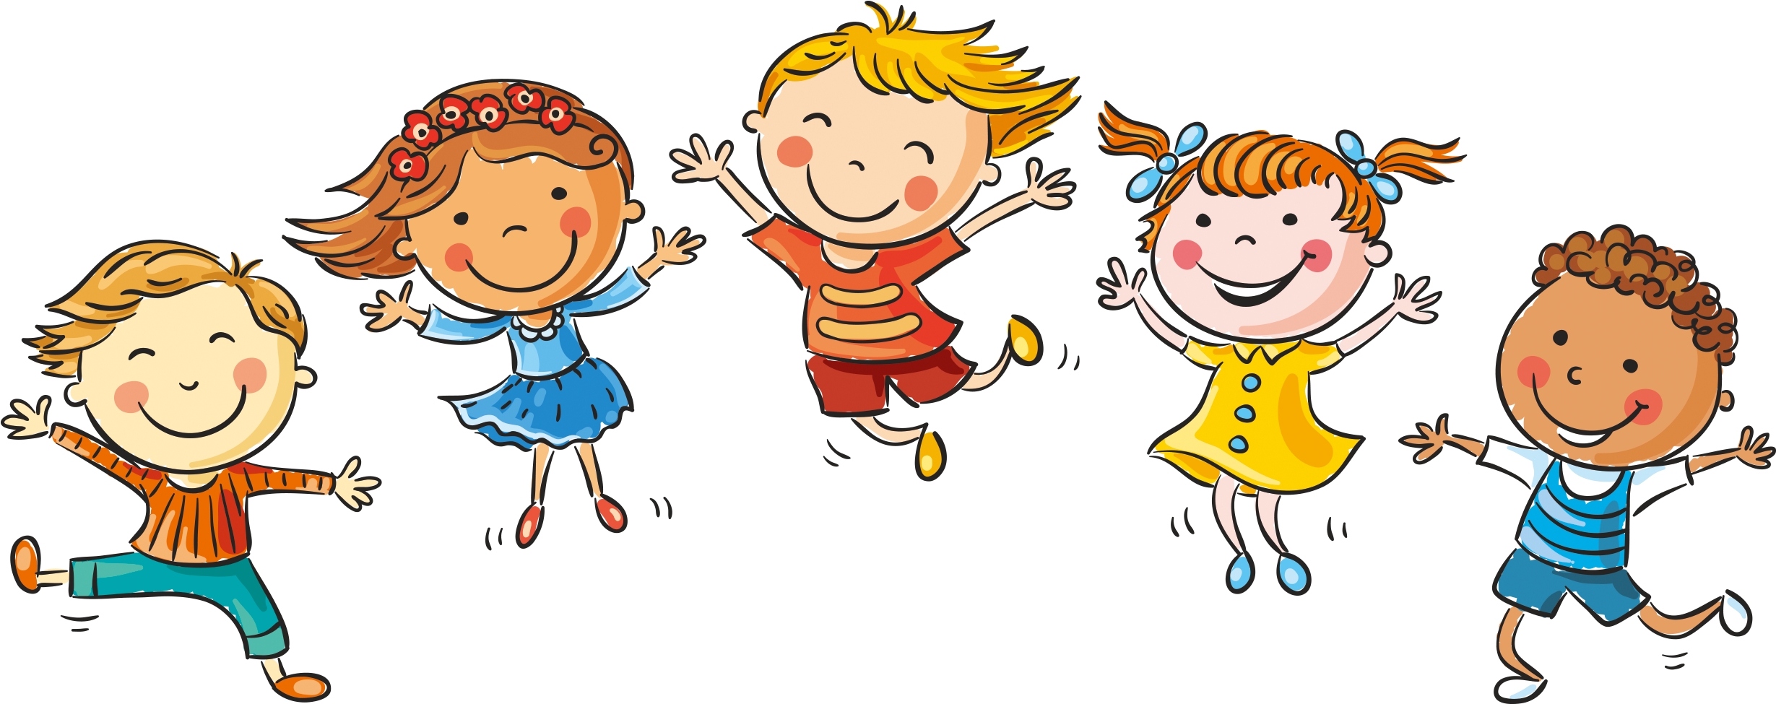
Интеллектуальное развитие дошкольников

Slide 3
ЦЕЛЬ:
способствовать интеллектуальному развитию, развитию логического мышления, через логико-математические игры.

Slide 7
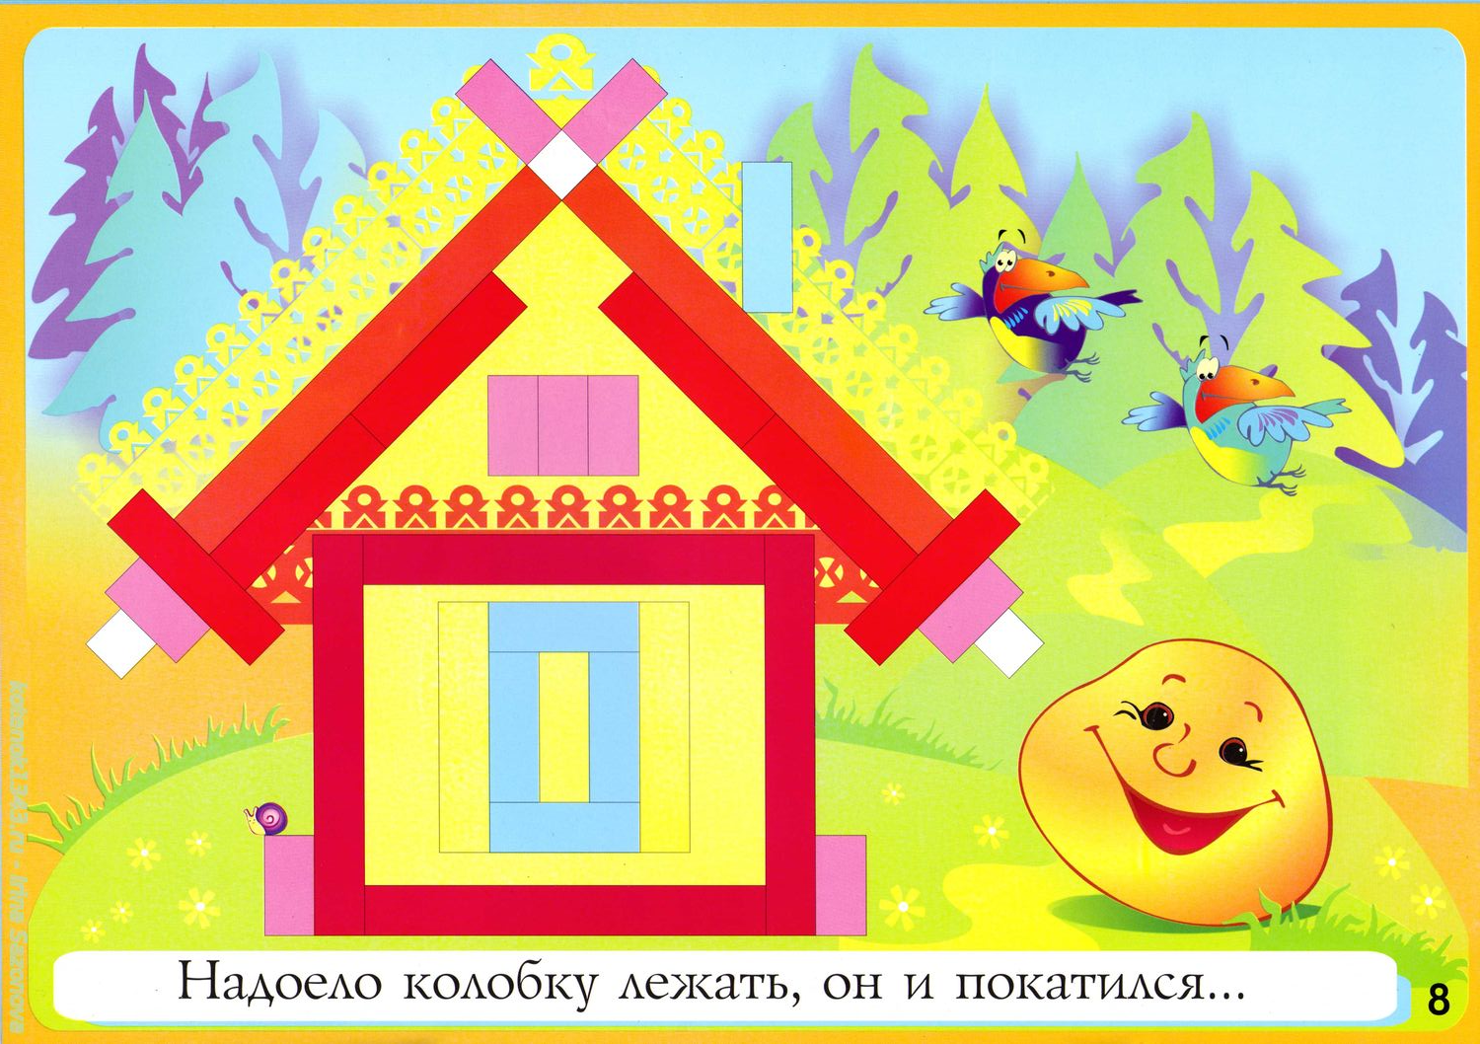

Slide 8
Игры с палочками Кюизенера

Slide 10
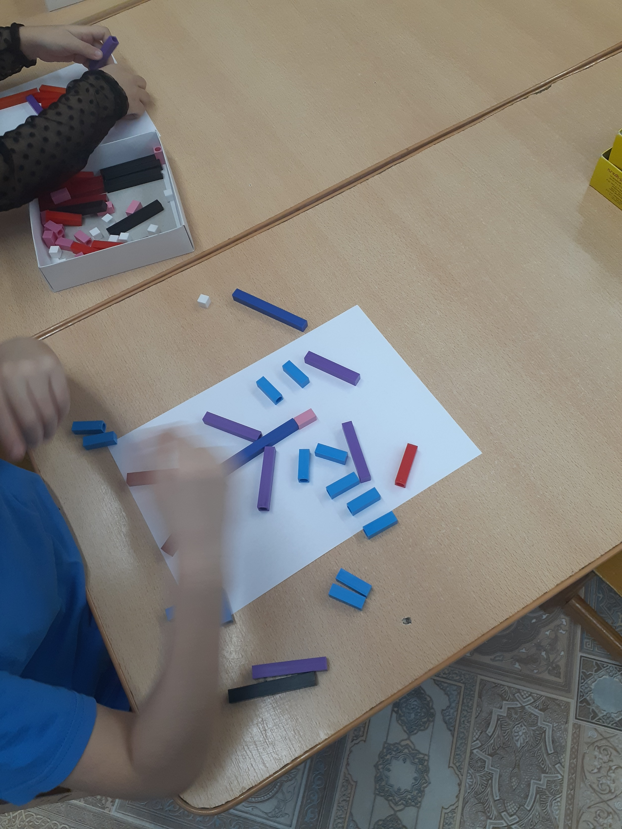
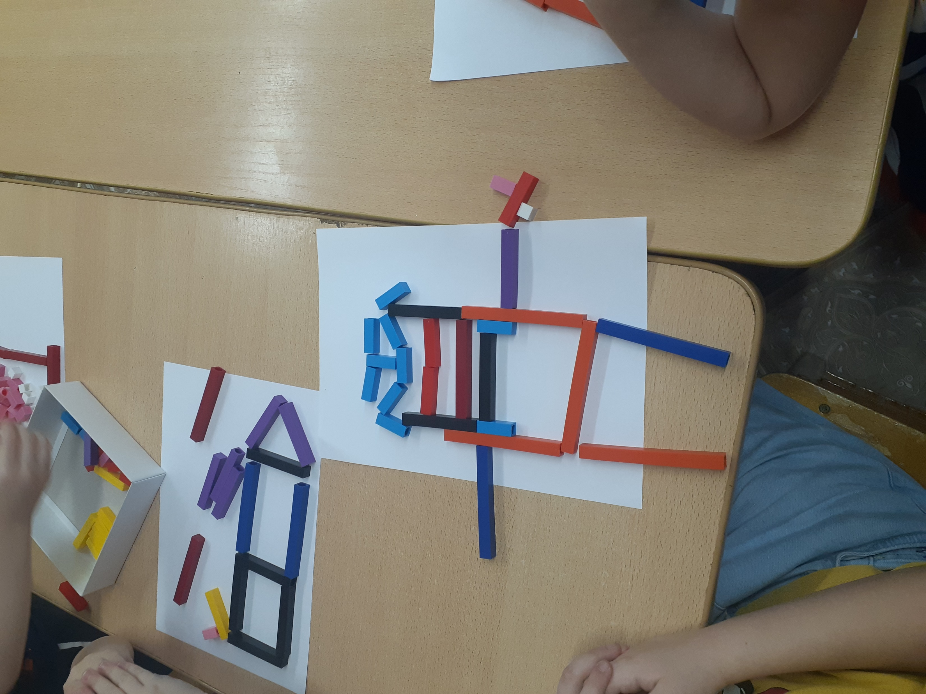
Рисуем палочками

Slide 11
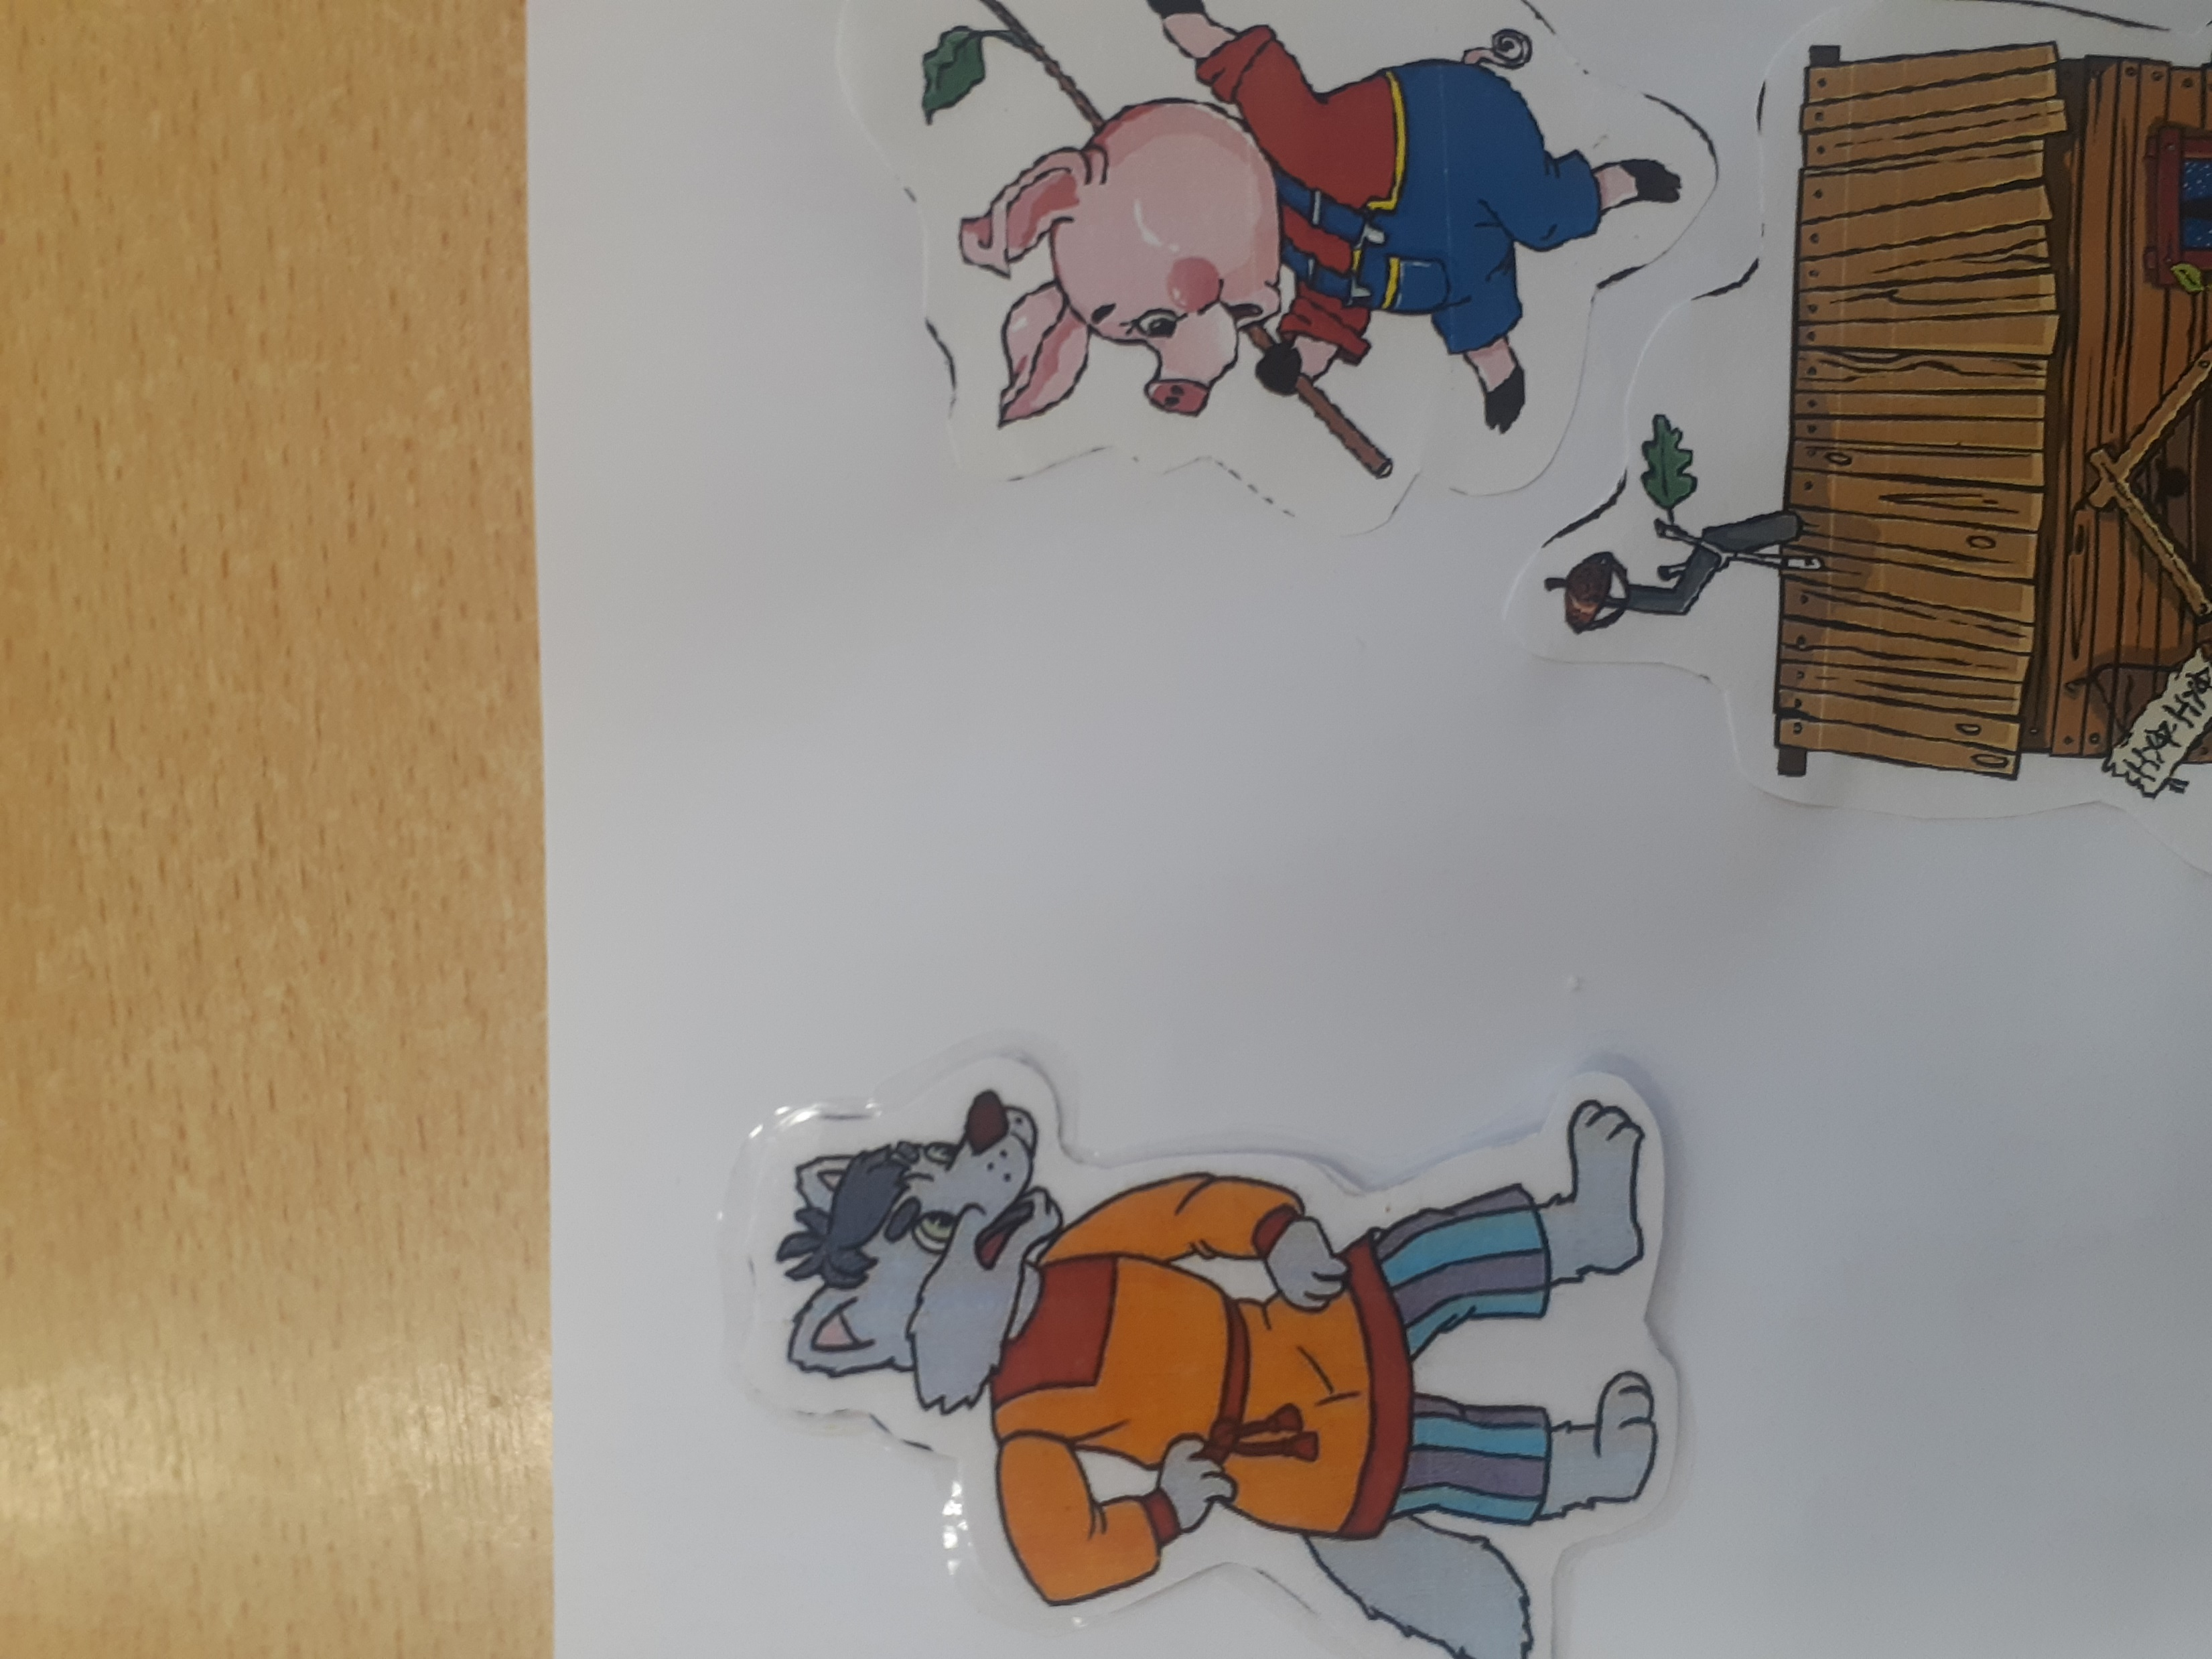
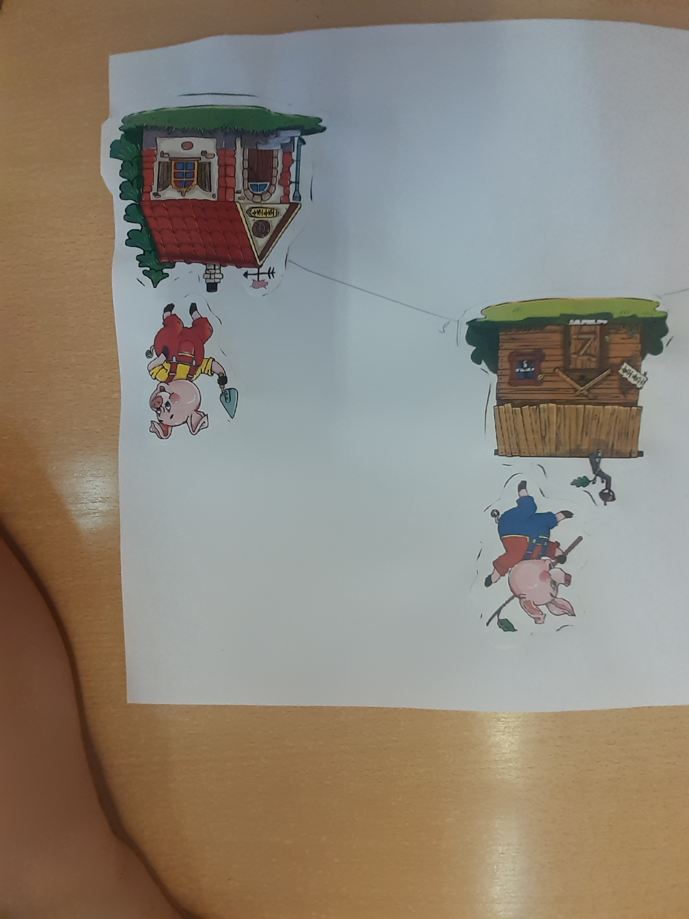
Сказка «Три поросенка» + палочки

Slide 12
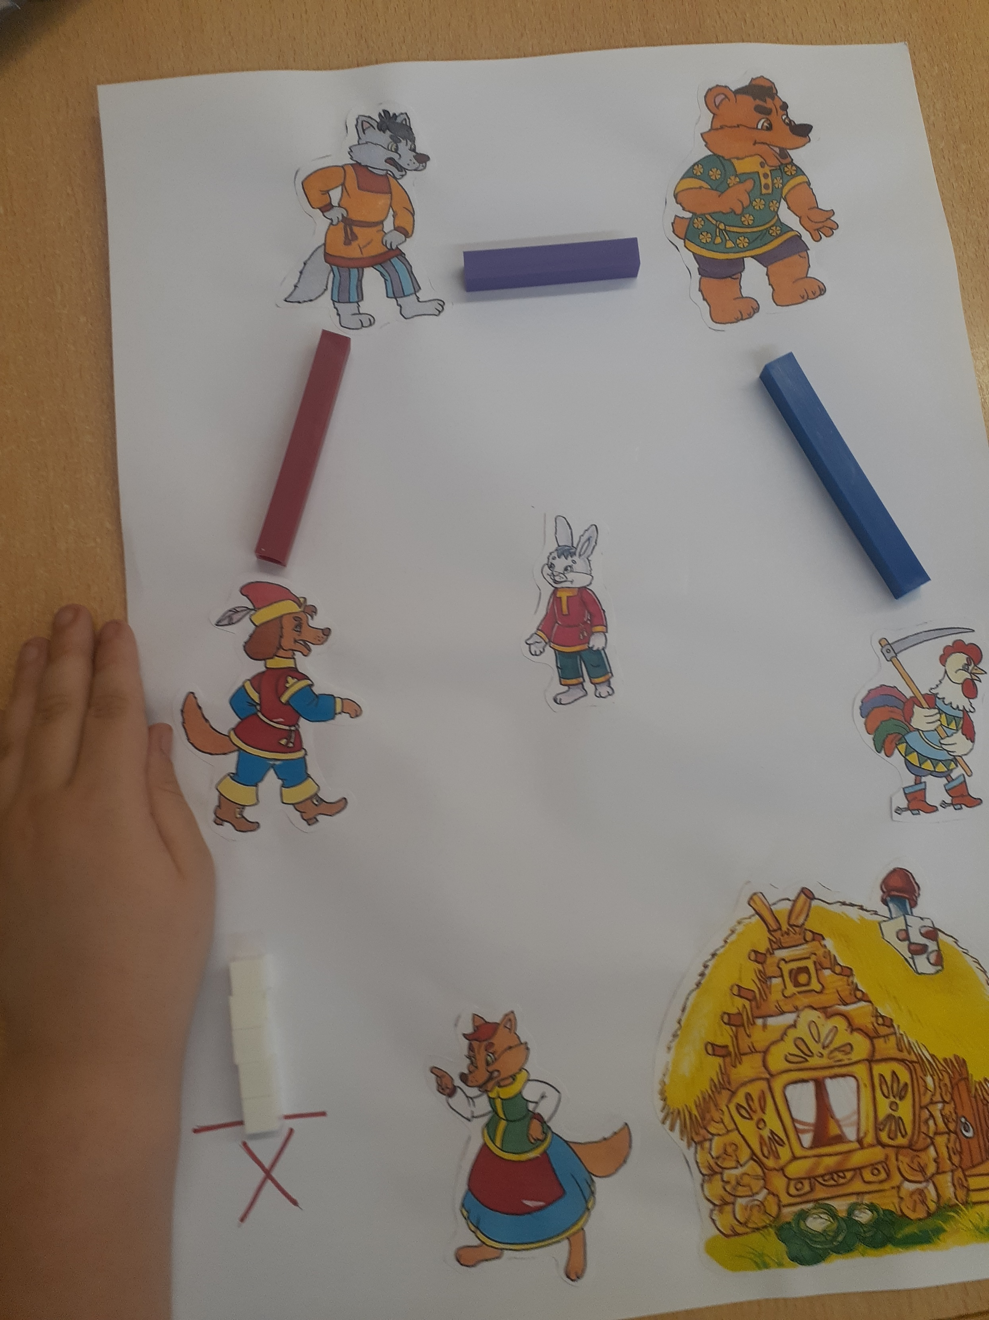
Заюшкина избушка

